Slide 1

第八章
磁介质中的磁场

Slide 2
了解磁介质的磁化现象及其微观解释.
了解磁场强度的概念以及在各向同性介质中H和B的关系, 了解磁介质中的安培环路定理 .
了解铁磁质的特性.
什么是磁介质？
磁介质中的安培环路定理
铁磁质

Slide 3



准备
磁矩的大小和方向是什么？
P
M
I
O
N

Slide 4
磁介质
magnetic medium

Slide 5
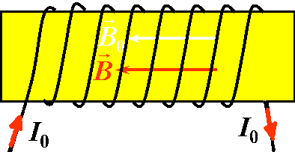
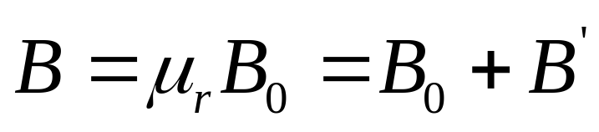
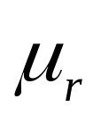
一 磁介质
磁场作用下磁化，并影响磁场分布的物质。
现在将一个长螺线管通电流I，造成一个均匀磁场 B₀。
将磁介质充满磁场（保持电流不变）.
实验发现：各种磁介质中的磁场有的减弱， 有的加强。均匀各向同性介质充满磁场所在空间时，有：
称为磁导率

Slide 6
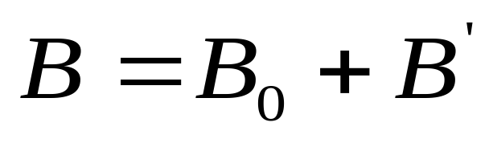
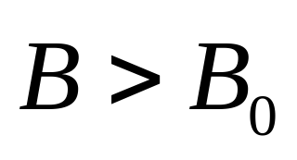
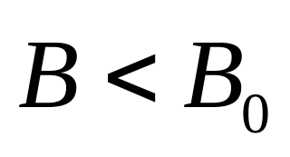
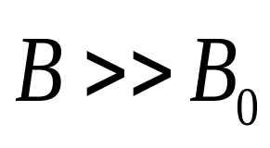
一 磁介质
真空中的磁感强度
介质磁化后的附加磁感强度
磁介质中的总磁感强度
顺磁质
（铝、氧、锰等）
弱磁质
抗磁质
（铜、铋、氢等）
铁磁质
（铁、钴、镍等）

Slide 7
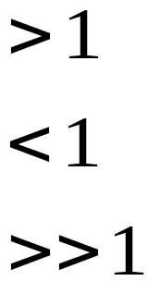
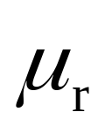

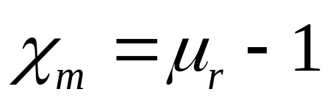
顺磁质
paramagnetic substance
抗磁质
diamagnetic substance
铁磁质
ferro-magnetic substance
（非常数）
顺磁质和抗磁质对磁场的影响都极为微弱，它们的相对磁导率 μ_{r} 和 1 相差甚微(数量级为 ±10⁻⁵ )使用时不方便，通常采用磁化率 来代替 μ_{r}
定义：
对于顺磁质 > 0
对于抗磁质 < 0

Slide 8
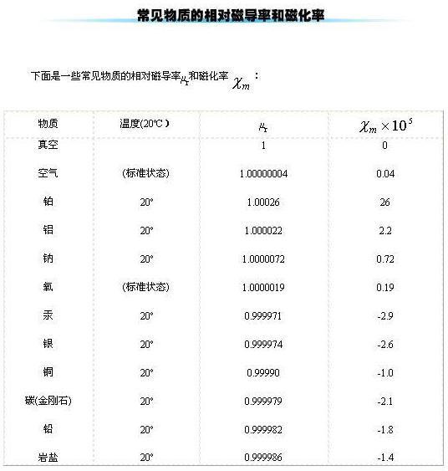

Slide 9
部分铁磁质物质的相对磁化率
物质名称 | 相对磁化率μ_{r}
铸铁 | 200~400
镍锌铁氧体 | 10~1000
镍铁合金 | 2000
锰锌铁氧体 | 300~5000
硅钢片 | 7000~10000
坡莫合金 | 20000~200000

Slide 10
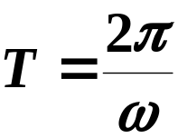
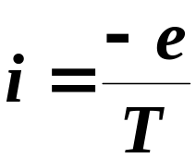
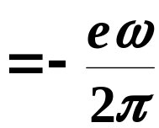
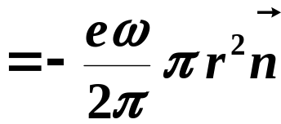
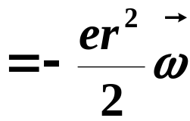
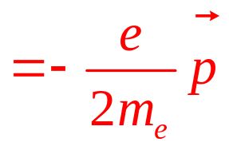

二. 分子圆电流与分子磁矩
分子外的电子作圆周运动,形成分子电流.
P
设核外电子运动角速度为ω
v
则其角动量为
P =mr²ω
⊕
⊝
运动周期为
i
形成分子电流
m
分子磁矩
分子磁矩与分子角动量反向.
注意:分子电流与导体中导电的传导电流是有区别的.
分子电流只作绕核运动,它们不是自由电子.

Slide 11

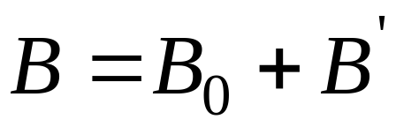


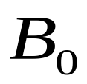

1.分子圆电流和磁矩
顺 磁 质 的 磁 化
无外磁场
有外磁场
无外磁场时抗磁质分子磁矩为零

Slide 12
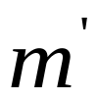




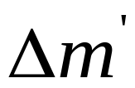
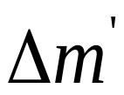

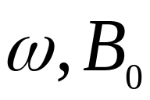
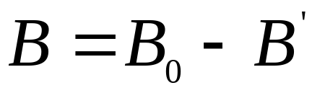
抗磁质的磁化
同向时
反向时
抗磁质内磁场

Slide 13
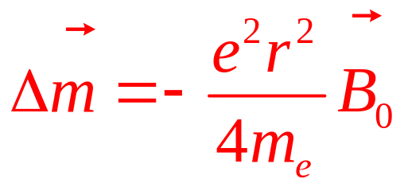
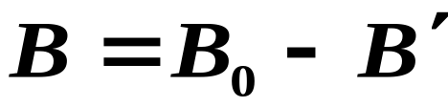
物质的抗磁性的经典解释：
可证明:任何磁介质在外磁场B₀的作用下,电子轨道半径
不变,而角速度要发生变化Δω. 则必然引起分子附加磁矩
Δm 的存在.
而Δm 与m 类似,相当于又有一个分子电流.
由Δm 产生的附加磁场B′与与外场B₀反向.
ω
B₀
Δω
v
⊕
⊝
同理当B₀与ω反向时, B′与B₀ 也是反向.
m
B'
Δm

Slide 14
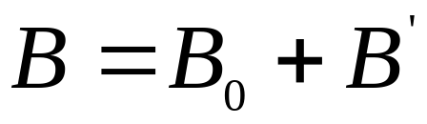
2.抗磁质
任何磁介质都有抗磁性,在顺磁物质中m 产生的B′
远大于Δm产生的B′, 故物质呈顺磁性.(忽略Δm的影响)
而在抗磁质中,由于分子的电结构不同,固有分子磁矩m =0, 则物质的抗磁性就突现出来了.
顺磁质内磁场
抗磁质内磁场
为什么顺磁质没有抗磁性？

Slide 15
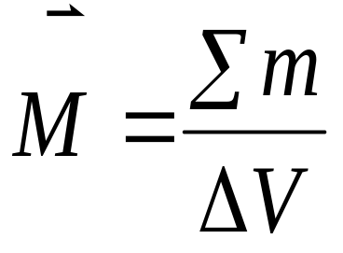
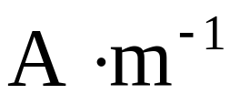
二 磁化强度
分子磁矩的矢量和
意义 磁介质中单位体积内分子的合磁矩.
体积元
单位（安/米）
注意:
1. ΔV 表示物体小体积微元,它在宏观上小,但其中仍包含大量的磁介质分子.
2.磁介质中各处M 相同,称为均匀磁化.

Slide 16
磁介质中的安培环路定理

Slide 17
一. 磁化面电流密度
⊙⊙⊙⊙⊙⊙⊙⊙⊙
⊗⊗⊗⊗⊗⊗
考虑长直螺线管内充满均匀磁介质
在导线中的传导电流I 产生的磁场的
作用下，介质被磁化.
此时介质内出现分子电流。
分子电流的宏观效果是在介质表面产生磁化电流。
对顺磁质，磁化表面电流与传导电流同向。
I_{s}
I
抗磁质，磁化电流与传导电流反向。

Slide 18




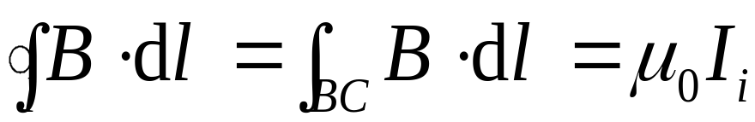

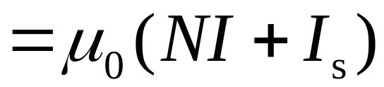
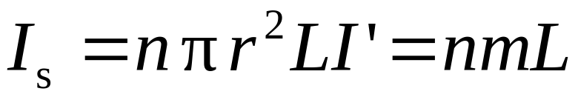
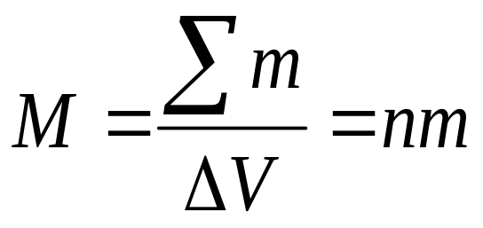
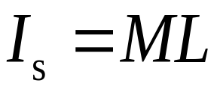
B
C
C
+
+
+
+
+
+
+
+
+
+
+
+
A
D
分子磁矩
（单位体积分子磁矩数）
传导电流
分布电流

Slide 19
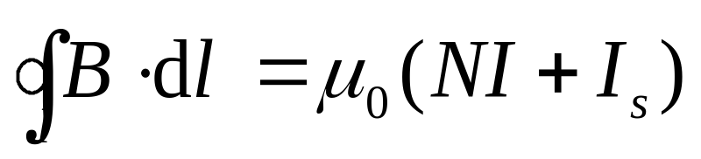
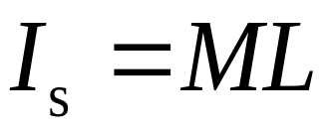
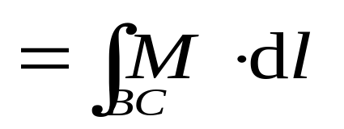
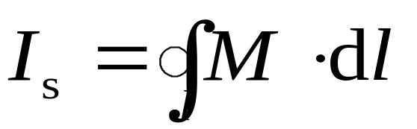
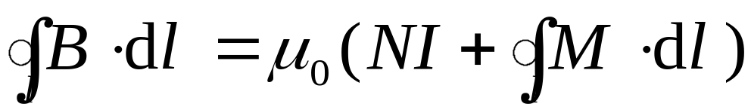
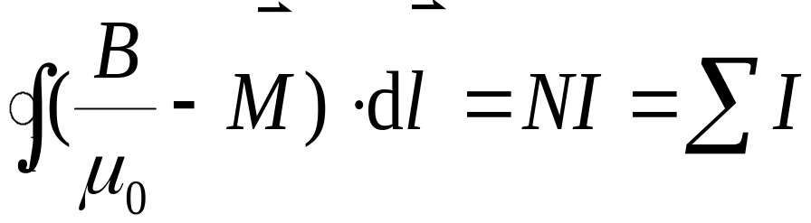
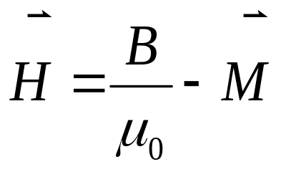

B
C
+
+
+
+
+
+
+
+
+
+
+
+
A
D
磁场强度
磁介质中的安培环路定理

Slide 20


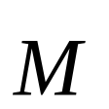
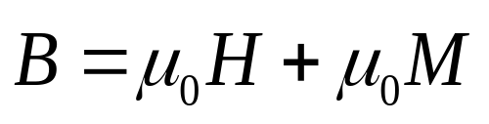
磁场强度
磁介质中任一点的磁场强度 、磁感应强度 和磁化强度 之间的普遍关系，不论磁介质是否均匀，甚至对铁磁性物质都能适用，通常写成：

Slide 21
磁介质中的安培环路定理
说明:
(1) ∑I 是环路包围的传导电流之和, 不包括分子电流.
(2) I 的正负规定与真空中该定理的规定相同.
(3) 由环路定理, H 的环流仅由∑I决定,但环路上任一点
的H 值仍由空间所有电流决定.
(4)当磁场中充满均匀的各向同性磁介质时,磁场强度与磁介质无关. 此时,可由H的环路定理先求H, 后求B.

Slide 22
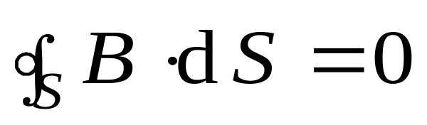
静磁场的基本定理
磁介质中的安培环路定理
磁场高斯定理

Slide 23
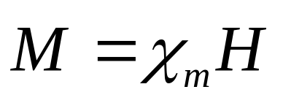
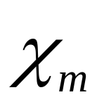
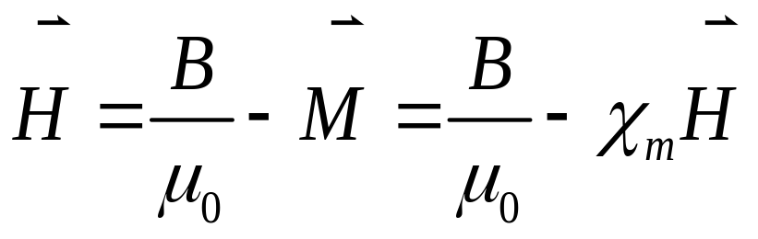
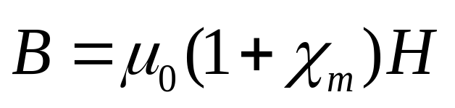
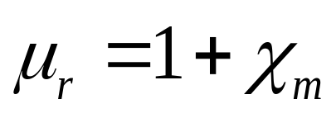
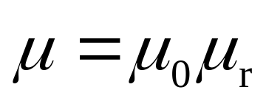

磁介质中的安培环路定理
各向同性磁介质
（磁化率）
顺磁质
相对磁导率
抗磁质
铁磁质
磁 导 率
（非常数）
各向同性磁介质

Slide 24

思考
真空的相对磁导率 =？
真空中的磁场强度 和磁感应强度 之间有什么关系？

Slide 25











例 有两个半径分别为 和 的“无限长”同轴圆筒形导体，在它们之间充以相对磁导率为 的磁介质.当两圆筒通有相反方向的电流 时，试 求（1）磁介质中任意点 P 的磁感应强度的 大小;（2）圆柱体外面一点 Q 的 磁感强度.
I
解 对称性分析
I

Slide 26








I
I
同理可求

Slide 27
铁磁质

Slide 28



Slide 29
一. 铁磁质的一般特性
1.在外磁场的作用下产生的附加磁场B′>>B₀.
2.磁导率不是恒量,一般有μ = μ(H)
3.外场撤除后,仍有剩磁存在.
4.居里温度:当温度超过某温度时,铁磁质变为顺磁质.
二.铁磁质的磁化机制
1.磁畴:
铁磁质内部存在着分区自发磁化的小区域.

Slide 30

磁力显微镜下的磁畴结构
左：原子力模式AFM; 右：磁力模式MFM

Slide 31
二.铁磁质的磁化机制
2.磁化机制:无外场时,各磁畴排列无序,对外不显磁性
有外场时,各磁畴的磁矩趋于沿外磁场排列—磁化.

Slide 32





三.磁化曲线
对铁磁质，μ 随外磁场H变化而变化. 即对B = μH 关系
μ不是常量. 因此B与H的关系非线性.
P
顺磁质
N
抗磁质
M
O
O
从图可见: H↑, B↑到M点;
铁磁质: μ_{i} →μ_{max} → μ
H↑, B↑↑到N点;
最后到饱和P点.

Slide 33












三 磁滞回线
当外磁场由 逐渐减小时，磁感强度 B并不沿起始曲线 0P 减小 ，而是沿 PQ比较缓慢的减小，这种 B的变化落后于H的变化的现象，叫做磁滞现象 ，简称磁滞.
O
由于磁滞，当磁场强度减小到零（即 ）时，磁感强度 ，而是仍有一定的数值 ， 叫做剩余磁感强度(剩磁).
磁滞回线
矫顽力

Slide 34
四 铁磁性材料
实验表明，不同铁磁性物质的磁滞回线形状相差很大.
O
O
O
软磁材料
硬磁材料
矩磁铁氧体材料

Slide 35
1.金属磁性材料
软磁材料:
μ_{r}小, B_{m}大,H_{c}小;回线面积小;适合做铁心.
硬磁材料:
B_{r}大,H_{c}大;回线面积大;适合做永磁体.
压磁材料:
有较强磁致伸缩性能. 适合做换能器.
2.非金属磁性材料—铁氧体
高磁导率,高电阻率,涡流损失小.适合做记忆元件.

Slide 36
五 磁屏蔽
把磁导率不同的两种磁介质放到磁场中，在它们的交界面上磁场要发生突变，引起了磁感应线的折射.
磁屏蔽示意图

Slide 37
用磁导率很大的软磁材料做成磁罩,使罩内空腔中免受外界磁场的干扰,称为磁屏蔽.
如示波器或显像管。
最早的磁屏蔽记载：
「磁石吸铁，何物可以隔之？」侄子阿孺说：「惟铁可以隔之。」
---- 《广阳杂记》
刘献庭(1658～1695)清代学者

